Slide 1
SPOD 1

Slide 2
Něco o nás
Jaký je náš životní program?
Co chceme v nejbližší době rozvinout nebo změnit ve svém životě?
Co bude náš první krok?
Jak poznám, že se to rozvíjí, mění?
Kdy jsme udělal-a něco pro sebe – bez závislosti na druhé osobě?

Slide 4
O čem to bude
O rodině
Našem osobním pojetí
O zákonech
Sociálních službách
Diagnostice
Návrhu práce
Práce jako taková

Slide 5
Proč rodina?
Vyrůstá zde další generace
Udržitelnost welfarestatu – potřebujeme minimální setrvalou křivku populačního růstu

Slide 6
Dítě a dětství
Máme zkušenost s tím být dítětem, což je překážkou pro rozumění současného dětství.
Dětství a dítě jako slovo – vývojově od toho co je k tomu, aby se v dospělosti staralo o rodiče, mladý dospělý
– dětská práce, k tomu co si zaslouží ochranu, je zranitelné. Co je z tohoto pohledu šťastné dětství?
Dětství jako nedokonalost – a cesta k dokonalosti – růst do životního programu
Dětství jako tělesná nedokonalost – jsou zde lokomoce, motorika, vědomosti a dovednosti, sexuální zralost
Dítě, věk a právo – především spojena se závislosti na dospělé osobě ve smyslu odpovědnosti – právní i morální. Pojem zletilosti.
Dětství v systému rodiny – někdo kdo přebírá životní traumata, nemoci dítěte jako odpověď. Na rodinnou atmosféru
Dětství jako rodičovská povinnost, zajistit dítěti dětství a pohodu, dát dítěti hranice.
Celkové – dítě jako lidská entita, které něco chybí? Jsou méně emocionálně vyspělí, bezmocné postavení vůči dospělým,
Je to jen náš sociální konstrukt?
Dětství jako hotová etapa života, stejně hodnotná jako ta dospělá.
Pokud děti jsou nehotoví, dospělí ano, pak od zletilosti jsme hotoví? Vyzrálí?

Slide 7
Právní rámec
Úmluva o právech dítěte
Listina základních práv a svobod
Občanský zákoník č.89/2012Sb.
Zákon o sociálně právní ochraně dětí č. 359/1999Sb.
Zákon o ústavní výchově č. 109/2002Sb.
Zákon o státní sociální podpoře č. 117/1995Sb. - § 7 (1) Za rodinu se pro účely tohoto zákona považuje, není-li dále stanoveno jinak, oprávněná osoba a společně s ní posuzované osoby, a není-li těchto osob, považuje se za rodinu sama oprávněná osoba.
Zákon o sociálních službách č. 108/2006Sb.
Vyhláška – č.505/2006Sb. Standardy kvality sociálních služeb
Vyhláška – č.401/2012Sb. Standardy kvality výkonu SPOD
Metodická doporučení MPSV

Slide 8
Charta lidských práv
Čl. 5
Každý je způsobilý mít práva.
Čl. 6
(1) Každý má právo na život. Lidský život je hoden ochrany již před narozením.
(2) Nikdo nesmí být zbaven života.
Čl. 10
(1) Každý má právo, aby byla zachována jeho lidská důstojnost, osobní čest, dobrá pověst a chráněno jeho jméno.
(2) Každý má právo na ochranu před neoprávněným zasahováním do soukromého a rodinného života.

Slide 9
Čl. 32
(1) Rodičovství a rodina jsou pod ochranou zákona. Zvláštní ochrana dětí a mladistvých je zaručena.
(2) Ženě v těhotenství je zaručena zvláštní péče, ochrana v pracovních vztazích a odpovídající pracovní podmínky.
(3) Děti narozené v manželství i mimo ně mají stejná práva.
(4) Péče o děti a jejich výchova je právem rodičů; děti mají právo na rodičovskou výchovu a péči. Práva rodičů mohou být omezena a nezletilé děti mohou být od rodičů odloučeny proti jejich vůli jen rozhodnutím soudu na základě zákona.
(5) Rodiče, kteří pečují o děti, mají právo na pomoc státu.

Slide 10
Listina dětských práv – zletilost v ČR?
Článek 1
Pro účely této úmluvy se dítětem rozumí každá lidská bytost mladší osmnácti let, pokud podle právního řádu, jenž se na dítě vztahuje, není zletilosti dosaženo dříve.
Článek 7
Každé dítě je registrováno ihned po narození a má od narození právo na jméno, právo na státní příslušnost, a pokud to je možné, právo znát své rodiče a právo na jejich péči.
Článek 12
1. Státy, které jsou smluvní stranou úmluvy, zabezpečují dítěti, které je schopno formulovat své vlastní názory, právo tyto názory svobodně vyjadřovat ve všech záležitostech, které se jej dotýkají, přičemž se názorům dítěte musí věnovat patřičná pozornost odpovídající jeho věku a úrovni.
2. Za tímto účelem se dítěti zejména poskytuje možnost, aby bylo vyslyšeno v každém soudním nebo správním řízení, které se jej dotýká, a to buď přímo, nebo prostřednictvím zástupce anebo příslušného orgánu, přičemž způsob slyšení musí být v souladu s procedurálními pravidly vnitrostátního zákonodárství.

Slide 11
Článek 16
1. Žádné dítě nesmí být vystaveno svévolnému zasahování do svého soukromého života, rodiny, domova nebo korespondence ani nezákonným útokům na svou čest a pověst.
2. Dítě má právo na zákonnou ochranu proti takovým zásahům nebo útokům.
Článek 20
1. Dítě dočasně nebo trvale zbavené svého rodinného prostředí nebo dítě, které ve svém vlastním zájmu nemůže být ponecháno v tomto prostředí, má právo na zvláštní ochranu a pomoc poskytovanou státem.
2. Státy, které jsou smluvní stranou úmluvy, zabezpečí takovému dítěti v souladu se svým vnitrostátním zákonodárstvím náhradní péči.
3. Tato péče může mezi jiným zahrnovat předání do výchovy, institut „kafala" podle islámského práva, osvojení a v nutných případech umístění do vhodného zařízení péče o děti. Při volbě řešení je nutno brát potřebný ohled na žádoucí kontinuitu ve výchově dítěte a na jeho etnický, náboženský, kulturní a jazykový původ.

Slide 12
Občanský zákoník
§ 655
Manželství je trvalý svazek muže a ženy vzniklý způsobem, který stanoví tento zákon. Hlavním účelem manželství je založení rodiny, řádná výchova dětí a vzájemná podpora a pomoc.
§ 687
(1) Manželé mají rovné povinnosti a rovná práva.
(2) Manželé si jsou navzájem povinni úctou, jsou povinni žít spolu, být si věrni, vzájemně respektovat svou důstojnost, podporovat se, udržovat rodinné společenství, vytvářet zdravé rodinné prostředí a společně pečovat o děti.
§ 692
Rozhodování o záležitostech rodiny
(1) O záležitostech rodiny, včetně volby umístění rodinné domácnosti, popřípadě domácnosti jednoho z manželů a dalších členů rodiny, především dětí, které nenabyly plné svéprávnosti, a o způsobu života rodiny, se mají manželé dohodnout.

Slide 13
§ 775
Matkou dítěte je žena, která je porodila
§ 776
(1) Narodí-li se dítě v době od uzavření manželství do uplynutí třístého dne poté, co manželství zaniklo nebo bylo prohlášeno za neplatné, anebo poté, co byl manžel matky prohlášen za nezvěstného, má se za to, že otcem je manžel matky.
(2) Narodí-li se dítě ženě znovu provdané, má se za to, že otcem je manžel pozdější, i když se dítě narodilo před uplynutím třístého dne poté, co předchozí manželství zaniklo nebo bylo prohlášeno za neplatné.
§ 855
(1) Rodiče a dítě mají vůči sobě navzájem povinnosti a práva. Těchto vzájemných povinností a práv se nemohou vzdát; učiní-li tak, nepřihlíží se k tomu.
(2) Účelem povinností a práv k dítěti je zajištění morálního a hmotného prospěchu dítěte.
§ 856
Povinnosti a práva rodičů spojená s osobností dítěte a povinnosti a práva osobní povahy vznikají narozením dítěte a zanikají nabytím jeho zletilosti.

Slide 14
§ 857
(1) Dítě je povinno dbát svých rodičů.
(2) Dokud se dítě nestane svéprávným, mají rodiče právo usměrňovat své dítě výchovnými opatřeními, jak to odpovídá jeho rozvíjejícím se schopnostem, včetně omezení sledujících ochranu morálky, zdraví a práv dítěte, jakož i práv jiných osob a veřejného pořádku. Dítě je povinno se těmto opatřením podřídit.
§ 858
Rodičovská odpovědnost zahrnuje povinnosti a práva rodičů, která spočívají v péči o dítě, zahrnující zejména péči o jeho zdraví, jeho tělesný, citový, rozumový a mravní vývoj, v ochraně dítěte, v udržování osobního styku s dítětem, v zajišťování jeho výchovy a vzdělání, v určení místa jeho bydliště, v jeho zastupování a spravování jeho jmění; vzniká narozením dítěte a zaniká, jakmile dítě nabude plné svéprávnosti. Trvání a rozsah rodičovské odpovědnosti může změnit jen soud.

Slide 15
Zákon SPOD – č.359/1999Sb.
§ 1
Předmět úpravy
(1) Tento zákon upravuje sociálně-právní ochranu dětí a zaopatření zletilých nebo plně svéprávných fyzických osob po zániku pěstounské péče nebo ústavní výchovy.
(2) Sociálně-právní ochranou dětí (dále jen "sociálně-právní ochrana") se rozumí zejména
a) ochrana práva dítěte na příznivý vývoj a řádnou výchovu,
b) ochrana oprávněných zájmů dítěte, včetně ochrany jeho jmění,
c) působení směřující k obnovení narušených funkcí rodiny,
d) zabezpečení náhradního rodinného prostředí pro dítě, které nemůže být trvale nebo dočasně vychováváno ve vlastní rodině.

Slide 16
§ 5
Předním hlediskem sociálně-právní ochrany je zájem a blaho dítěte, ochrana rodičovství a rodiny a vzájemné právo rodičů a dětí na rodičovskou výchovu a péči. Přitom se přihlíží i k širšímu sociálnímu prostředí dítěte.
§ 6
Sociálně-právní ochrana se zaměřuje zejména na děti,
a) jejichž rodiče
1. zemřeli,
2. neplní povinnosti plynoucí z rodičovské odpovědnosti, nebo

Slide 17
3. nevykonávají nebo zneužívají práva plynoucí z rodičovské odpovědnosti;
b) které byly svěřeny do výchovy jiné osoby odpovědné za výchovu dítěte, pokud tato osoba neplní povinnosti plynoucí ze svěření dítěte do její výchovy;
c) které vedou zahálčivý nebo nemravný život spočívající zejména v tom, že zanedbávají školní docházku, nepracují, i když nemají dostatečný zdroj obživy, požívají alkohol nebo návykové látky, jsou ohroženy závislostí, živí se prostitucí, spáchaly trestný čin nebo, jde-li o děti mladší než patnáct let, spáchaly čin, který by jinak byl trestným činem, opakovaně nebo soustavně páchají přestupky podle zákona upravujícího přestupky nebo jinak ohrožují občanské soužití;
d) které se opakovaně dopouští útěků od rodičů nebo jiných fyzických nebo právnických osob odpovědných za výchovu dítěte;
e) na kterých byl spáchán trestný čin ohrožující život, zdraví, svobodu, jejich lidskou důstojnost, mravní vývoj nebo jmění, nebo je podezření ze spáchání takového činu;
f) které jsou na základě žádostí rodičů nebo jiných osob odpovědných za výchovu dítěte opakovaně umísťovány do zařízení zajišťujících nepřetržitou péči o děti nebo jejich umístění v takových zařízeních trvá déle než 6 měsíců;
g) které jsou ohrožovány násilím mezi rodiči nebo jinými osobami odpovědnými za výchovu dítěte, popřípadě násilím mezi dalšími fyzickými osobami;
h) které jsou žadateli o udělení mezinárodní ochrany, azylanty nebo osobami požívajícími doplňkové ochrany, a které se na území České republiky nacházejí bez doprovodu rodičů nebo jiných osob odpovědných za jejich výchovu;
pokud tyto skutečnosti trvají po takovou dobu nebo jsou takové intenzity, že nepříznivě ovlivňují vývoj dětí nebo jsou anebo mohou být příčinou nepříznivého vývoje dětí.

Slide 18
Povinnosti a práva sociálního pracovníka
§ 10
(1) Obecní úřad je povinen
a) vyhledávat děti uvedené v § 6,
b) působit na rodiče, aby plnili povinnosti vyplývající z rodičovské odpovědnosti,
c) projednat s rodiči odstranění nedostatků ve výchově dítěte,
d) projednat s dítětem nedostatky v jeho chování,
e) sledovat, zda je na základě kontrolních oprávnění zamezováno v přístupu dětí do prostředí, které je z hlediska jejich vývoje a výchovy ohrožující,
f) poskytnout nebo zprostředkovat rodičům na jejich žádost poradenství při uplatňování nároků dítěte podle zvláštních právních předpisů,
g) oznámit obecnímu úřadu obce s rozšířenou působností skutečnosti, které nasvědčují tomu, že jde o děti uvedené v § 6.
(5) Individuální plán ochrany dítěte se
a) zpracovává s důrazem na přijetí opatření, které umožní setrvání dítěte v péči rodičů nebo jiných osob odpovědných za výchovu dítěte,
b) vypracovává od počátku doby poskytování sociálně-právní ochrany, nejpozději do 1 měsíce od zařazení dítěte do evidence obecního úřadu obce s rozšířenou působností,
c) pravidelně aktualizuje, zejména v situacích, kdy je uloženo výchovné opatření, nařízena ústavní výchova, ochranná výchova nebo kdy je dítě svěřeno do zařízení pro děti vyžadující okamžitou pomoc, do pěstounské péče nebo jiné náhradní výchovy.

Slide 19
Poradenská činnost
§ 11
Poradenská činnost
(1) Obecní úřad obce s rozšířenou působností
a) pomáhá rodičům při řešení výchovných nebo jiných problémů souvisejících s péčí o dítě,
b) poskytuje nebo zprostředkovává rodičům poradenství při výchově a vzdělávání dítěte a při péči o dítě zdravotně postižené,
c) pořádá v rámci poradenské činnosti přednášky a kurzy zaměřené na řešení výchovných, sociálních a jiných problémů souvisejících s péčí o dítě a jeho výchovou,
d) poskytuje osobám vhodným stát se osvojiteli nebo pěstouny poradenskou pomoc související s osvojením dítěte nebo svěřením dítěte do pěstounské péče, zejména v otázkách výchovy dítěte,
e) poskytuje pomoc při uplatňování nároku dítěte na výživné a při vymáhání plnění vyživovací povinnosti k dítěti, včetně pomoci při podávání návrhu soudu; přitom spolupracuje zejména s orgány pomoci v hmotné nouzi, povinnými osobami, orgány činnými v trestním řízení a soudy.

Slide 20
Výchovná opatření
Výchovná opatření
§ 13
(1) Vyžaduje-li to zájem na řádné výchově dítěte, může obecní úřad obce s rozšířenou působností
a) napomenout vhodným způsobem dítě, rodiče, jiné osoby odpovědné za výchovu dítěte, popřípadě toho, kdo narušuje řádnou péči o dítě,
b) stanovit nad dítětem dohled a provádět jej za součinnosti školy, popřípadě dalších institucí a osob, které působí zejména v místě bydliště nebo pracoviště dítěte,
c) uložit dítěti, rodičům nebo jiným osobám odpovědným za výchovu dítěte omezení bránící působení škodlivých vlivů na výchovu dítěte, zejména zákaz určitých činností, návštěv určitých míst, akcí nebo zařízení nevhodných vzhledem k osobě dítěte a jeho vývoji, nebo
d) uložit dítěti, rodičům nebo jiným osobám odpovědným za výchovu dítěte povinnost využít odbornou poradenskou pomoc nebo uložit povinnost účastnit se prvního setkání se zapsaným mediátorem v rozsahu 3 hodin nebo terapie; ustanovení § 12 odst. 1 tím není dotčeno.

Slide 21
Zákon 108/2006Sb. O sociálních službách
§ 65
Sociálně aktivizační služby pro rodiny s dětmi
(1) Sociálně aktivizační služby pro rodiny s dětmi jsou terénní, popřípadě ambulantní služby poskytované rodině s dítětem, u kterého je jeho vývoj ohrožen v důsledku dopadů dlouhodobě krizové sociální situace, kterou rodiče nedokáží sami bez pomoci překonat, a u kterého existují další rizika ohrožení jeho vývoje.
(2) Služba podle odstavce 1 obsahuje tyto základní činnosti:
a) výchovné, vzdělávací a aktivizační činnosti,
b) zprostředkování kontaktu se společenským prostředím,
c) sociálně terapeutické činnosti,
d) pomoc při uplatňování práv, oprávněných zájmů a při obstarávání osobních záležitostí.

Slide 22
Jak přemýšlíme my sami
Klientova situace z hlediska času | Zaměření na problém | Zaměření na řešení
Minulost | Minulá selhání | Minulé úspěchy
Současnost | Přítomné nedostatky | Přítomné zdroje
Budoucnost | Budoucí omezení | Budoucí možnosti

Slide 23
Formy a projevy syndromu CAN
 | aktivní | pasívní
Tělesné týrání, zneužívání a zanedbávání | Tržné, zhmožděné rány a poranění, bití, zlomeniny, krvácení, dušení, otrávení, smrt | Neprospívání, vyhladovění, nedostatky v bydlení, ošacení, nedostatek ve zdravotní a výchovné péči
Duševní a citové týrání, zneužívání a zanedbávání | Nadávky, ponižování, strašení, stres, šikana, agrese Přehnané nároky na dítě | Nedostatek podnětů, zanedbanost duševní i citová
Sexuální zneužívání | Sexuální hry, pohlavní zneužití, ohmatávání, manipulace v oblasti erotogenních zón, znásilnění, incest | Exhibice, video, foto, audiopornografie, zahrnutí dětí do sexuálních aktivit dospělých
Zvláštní formy | Münchhansenův syndrom v zastoupení, systémové týrání a zneužívání, rituální týrání

Slide 24
Rodiny z vašeho pohledu

Slide 25
Způsoby řešení
Sociální práce s rodinou – SAS
Umístění dítěte mimo rodinu:
Náhradní péče ústavní – povinnost pracovat s biologickou rodinou
Náhradní péče rodinná – zprostředkovaná, nezprostředkovaná, přechodná
Vždy je cílem navrátit dítě do původní rodiny

Slide 26
Zákon 108/2006Sb. O sociálních službách
§ 1
(1) Tento zákon upravuje podmínky poskytování pomoci a podpory fyzickým osobám v nepříznivé sociální situaci (dále jen "osoba") prostřednictvím sociálních služeb a příspěvku na péči, podmínky pro vydání oprávnění k poskytování sociálních služeb, výkon veřejné správy v oblasti sociálních služeb, inspekci poskytování sociálních služeb a předpoklady pro výkon činnosti v sociálních službách.
§ 3
Pro účely tohoto zákona se rozumí
a) sociální službou činnost nebo soubor činností podle tohoto zákona zajišťujících pomoc a podporu osobám za účelem sociálního začlenění nebo prevence sociálního vyloučení,
b) nepříznivou sociální situací oslabení nebo ztráta schopnosti z důvodu věku, nepříznivého zdravotního stavu, pro krizovou sociální situaci, životní návyky a způsob života vedoucí ke konfliktu se společností, sociálně znevýhodňující prostředí, ohrožení práv a zájmů trestnou činností jiné fyzické osoby nebo z jiných závažných důvodů řešit vzniklou situaci tak, aby toto řešení podporovalo sociální začlenění a ochranu před sociálním vyloučením,

Slide 27
Zákon č. 109/2002Sb.
§1
(2) Účelem zařízení je zajišťovat nezletilé osobě ………… náhradní výchovnou péči v zájmu jeho zdravého vývoje, řádné výchovy a vzdělávání. Zařízení spolupracují s rodinou dítěte a poskytují jí pomoc při zajišťování záležitostí týkajících se dítěte, včetně rodinné terapie a nácviku rodičovských a dalších dovedností nezbytných pro výchovu a péči v rodině. Zařízení poskytují podporu při přechodu dítěte do jeho původního rodinného prostředí nebo jeho přemístění do náhradní rodinné péče.
(3) Účelem středisek je poskytovat preventivně výchovnou péči, a tím zejména předcházet vzniku a rozvoji negativních projevů chování dítěte nebo narušení jeho zdravého vývoje, zmírňovat nebo odstraňovat příčiny nebo důsledky již vzniklých poruch chování a přispívat ke zdravému osobnostnímu vývoji dítěte. Střediska poskytují pomoc rodičům nebo jiným osobám, kterým bylo dítě svěřeno do výchovy rozhodnutím příslušného orgánu, (dále jen „osoby odpovědné za výchovu“) při výchově a vzdělávání dítěte a při řešení problémů spojených s péčí o dítě, s cílem zachovat a posílit rodinné vazby dítěte a zamezit odtržení dítěte z jeho rodinného prostředí.

Slide 28
Rodinná politika – paradigma podpory funkční společnosti

Slide 29
MPSV
dostat rodinu do centra pozornosti místních samospráv,
podpořit autonomii rodin pří výkonu jejich přirozených funkcí,
vytvořit podmínky pro fungování rodiny ve všech jejích vývojových fázích,
motivovat rodiny v jejich angažovanosti v aktivitách občanské společnosti i v realizaci regionální rodinné politiky,
zvyšovat informovanost občanů o opatřeních a aktivitách rodinné politiky na státní i regionální úrovni.

Slide 30
Rodinná politika po roce 2016
Již se netýká sanace dysfunkčních rodin, ale přibývá mezigenerační solidarita a rodinná politika se rozšiřuje i na architekturu města a její přívětivost rodině.
Dysfunkční rodiny a jich sanace, pomoc, jsou zahrnuty v zákonu č. 359/1999Sb.
Rodiny se znevýhodněným členem jsou zahrnuty v zákonu o sociálních službách č.108/2006Sb.
Vzhledem k tomu, jak tyto zákony jsou dřívější než principy rodinné politiky, dochází k paradoxu, kdy současné strategické dokumenty, práce NGO, sociální služby, jsou mylně zaměňovány za prorodinnou politiku. Sociální bydlení nepatří do rodinné politiky, sociální služby nepatří do rodinné politiky, ale jejich dostupnost ano.

Slide 31
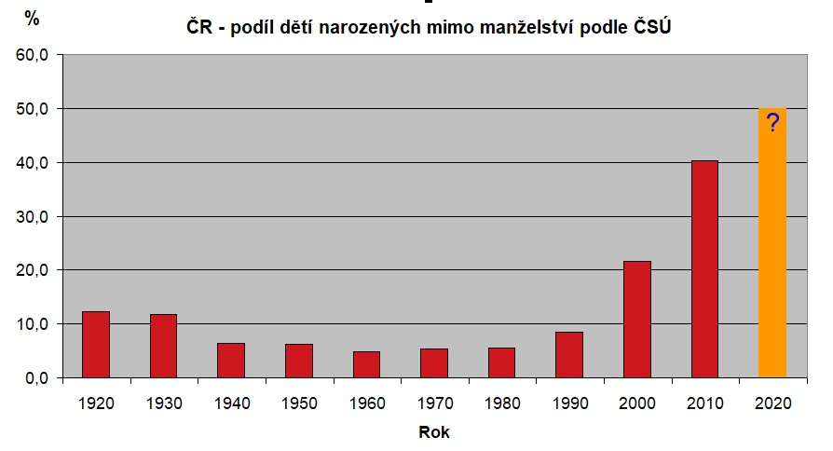
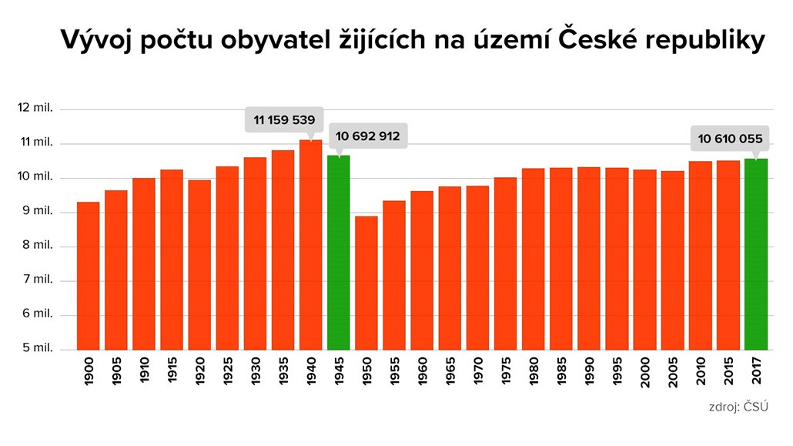
Populační politika
Klesající
Co nám přinese, co nám vezme
Růstová
Co nám přinese, co nám vezme
Stabilní
Co nám přinese, co nám vezme

Slide 32
Principy rodinné politiky
Občanský, univerzální – stejná podpora všem občanům a rodinám. Výchova v dětství je považovaná za prevenci sociálního vyloučení (Švédsko, Velká Británie).
Korporativní – povinný sociálně pojišťovací systém, který rozlišuje osoby aktivní na systému – jsou aktívní na trhu práce, a těmi bez účasti. Je v Německu, Belgii, částečně zůstal fungovat i u nás.
Solidaritní – orientován na populační politiku, jde o sociálněpoliticky institucionalizovaný systém – Francie
Liberální – rozsah pomoci je omezený, dávky jsou zaměřeny na nemajetné. Redistribuce mezi bohatými a chudými – USA.

Slide 33
Typy rodinných politik
V zásadě rozděluje rodinné politiky na dvě kategorie:
Model zaměřený na rodinu jako celek, který má za cíl stabilitu rodiny a podporu jejich základních funkcí.
Model zaměřený na zabezpečení potřeb a práv jednotlivých členů rodiny, podpora jejich individuálních potřeb a nároků. Saturace těchto potřeb má zajistit stabilitu rodiny.
GABURA, Ján. Teória rodiny a proces práce s rodinou. 1. Bratislava: IRIS, 2012. ISBN 9788089256952.
- Česká cesta - porodnost

Slide 34
Domácnost, rodina a domov - definujte
Domácnost
Rodina
Domov

Slide 35
Reflektující týmy
Právo na rodičovství
Právo na dětství
Co je rodina, domov, domácnost
V jakých konstelacích se může dítě ocitnout

Slide 36
Dítě a rodina
Sezdaní
Nesezdaní
Rodiče se mění
Partneři napůl cesty
Hikikomori
Osoby stejného pohlaví
Sologamie od r.2014
Surogátní mateřství – 5
Osoby neurčeného pohlaví
Partneři dobrovolně bezdětní

Slide 38
Reflektující týmy
jak zajistíme právo na dětství?

Slide 39
Rodina
Rodina je solidární skupina osob, navzájem spojená manželstvím, příbuzenství, adopcí, kteří společně žijí a jejichž dospělí členové jsou odpovědní za zajištění a výchovu nezletilých členů. Rodinu může definovat vzhledem k jejích funkcím: ekonomická, reprodukční, výchovná, emocionální. Dále ji můžeme definovat na základě způsobu soužití: manželská, nesezdaný pár, s jedním rodičem (rozvedená, ovdovělá), bezdětná, s jedním dítětem, s více dětmi.
Klíčovým principem rodinné politiky jsou možnost volby, blaho dítěte a posilování mezigenerační solidarity (koncepce MPSV 2017).

Slide 40
Typy rodin, změny potřeb - popište
Bezdětná rodina
Rodina s dětmi v předškolním věku
Rodina s dětmi školního věku
Rodina po odchodu dětí
Rodina seniorů

Slide 41
Sendvičová rodina
Několik generací společně žijících
Historicky:
Výměnek
Délka dožití cca. 65 let
Současnost:
Výměnky nejsou
Bytová krize
Délka dožití cca 80 let

Slide 42
Rodinná politika v praxi
Stát:
Podpora částečných úvazků
Dětské skupiny
Zapojení otců do RD a péči o dítě
Podpora bydlení
Obec:
Bydlení
Bezpečnost
Hrací plochy
Mezigenerační soužití
Vzdělávání - pluralita

Slide 43
Co to je?
Sociálně-právní ochrana dítěte představuje zajištění práva dítěte na život, jeho příznivý vývoj, na rodičovskou péči a život v rodině, na identitu dítěte, svobodu myšlení, svědomí a náboženství, na vzdělání, zaměstnání, zahrnuje také ochranu dítěte před jakýmkoliv tělesným či duševním násilím, zanedbáváním, zneužíváním ...

Slide 44
Funkce rodiny
Dětské potřeby
Trauma
I pomoc je traumatem

